Slide 1
11 Novembre 2023.
SPA, un jour de pluie et de grêle.
Patrick nous mène, avec l’enthousiasme qui le caractérise, sur des chemins détrempés autour de l’aérodrome de la Sauvenière.

Slide 2
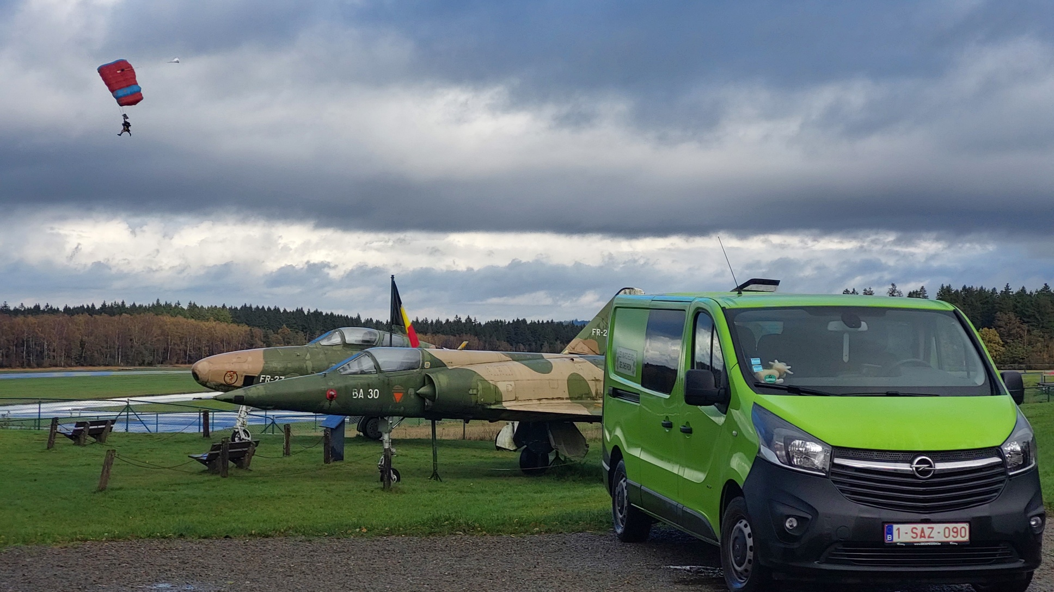
Rien n’arrête les parachutistes de sauter !...

Slide 3
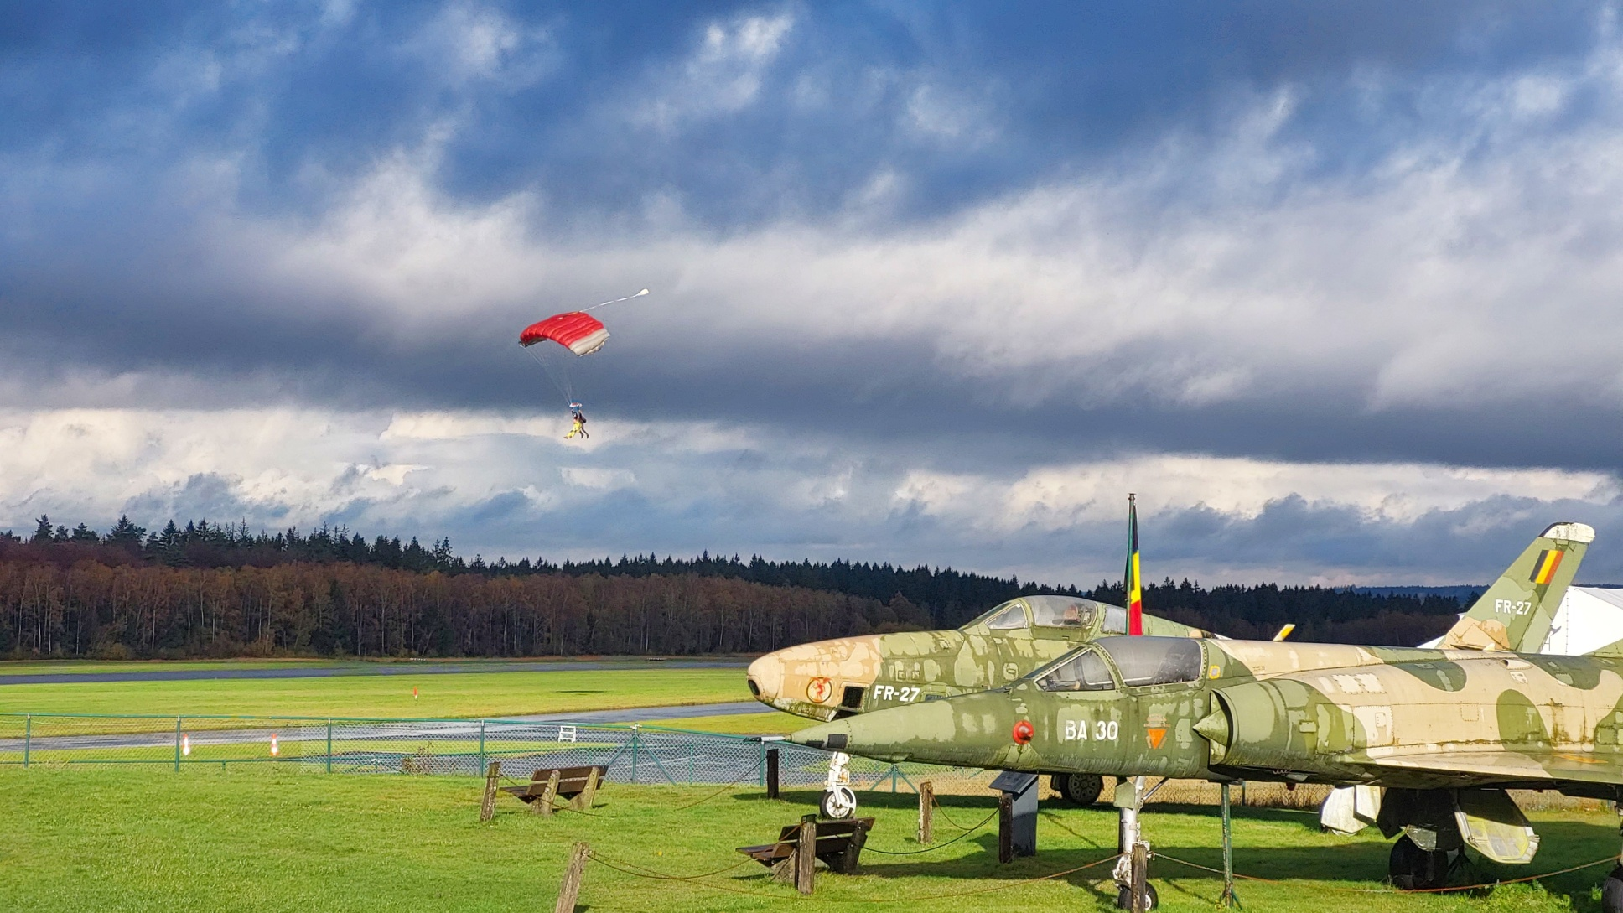
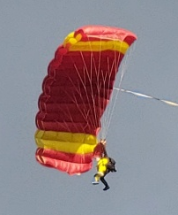
...qu’il pleuve, qu’il grêle ou qu’il vente !

Slide 4
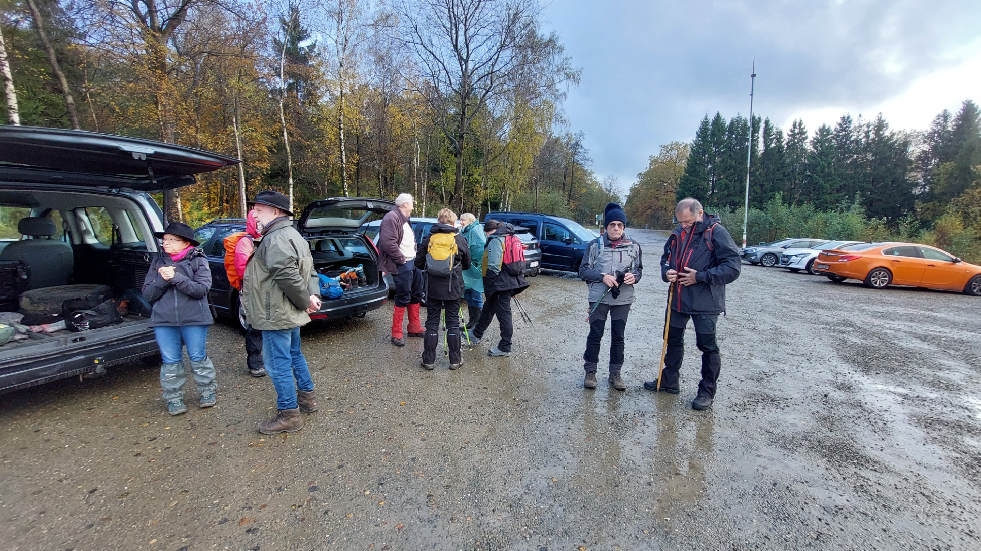
Malgré le temps éprouvant, 16 marcheurs se présentent, dont 2 nouveaux !

Slide 5
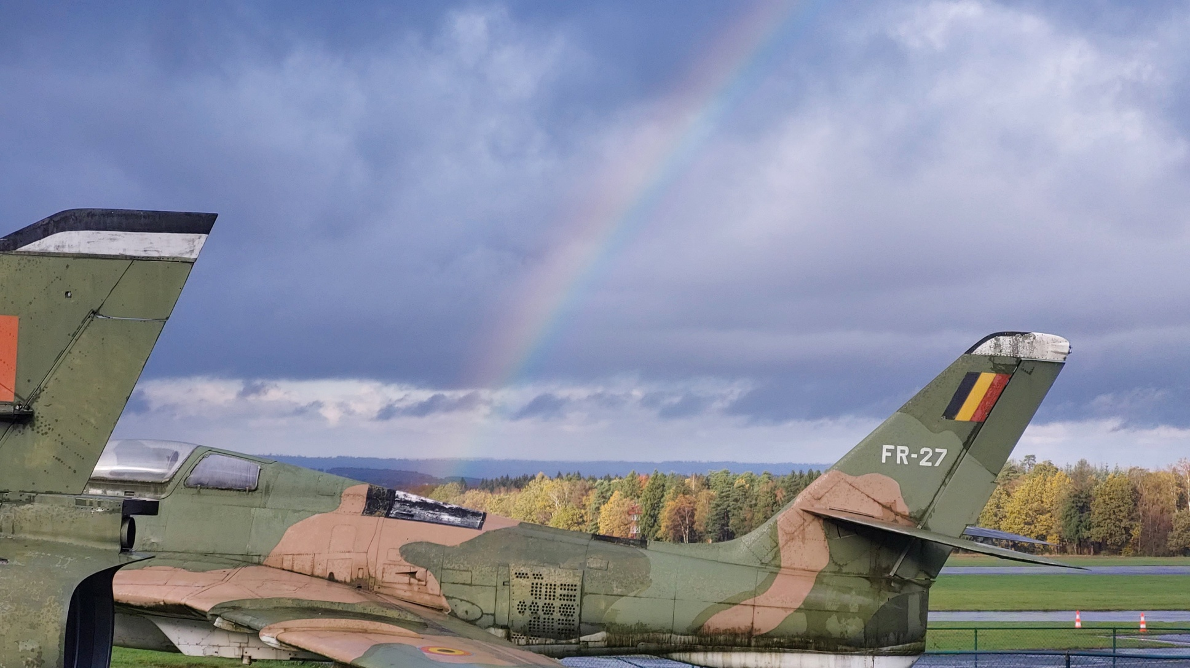
Arc-en-ciel, début d’amélioration?

Slide 6
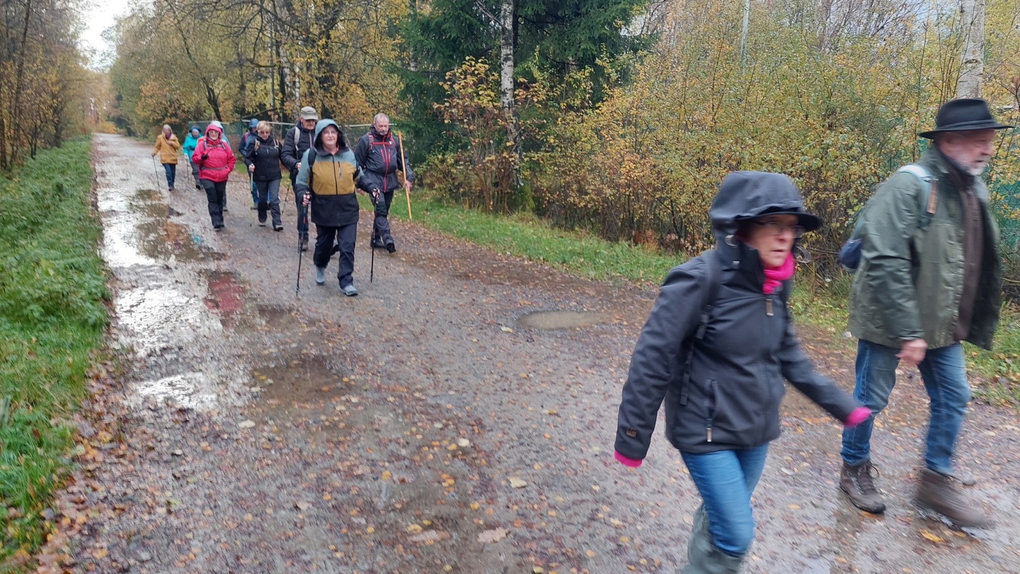
…hélas non. Mais, en avant !

Slide 7
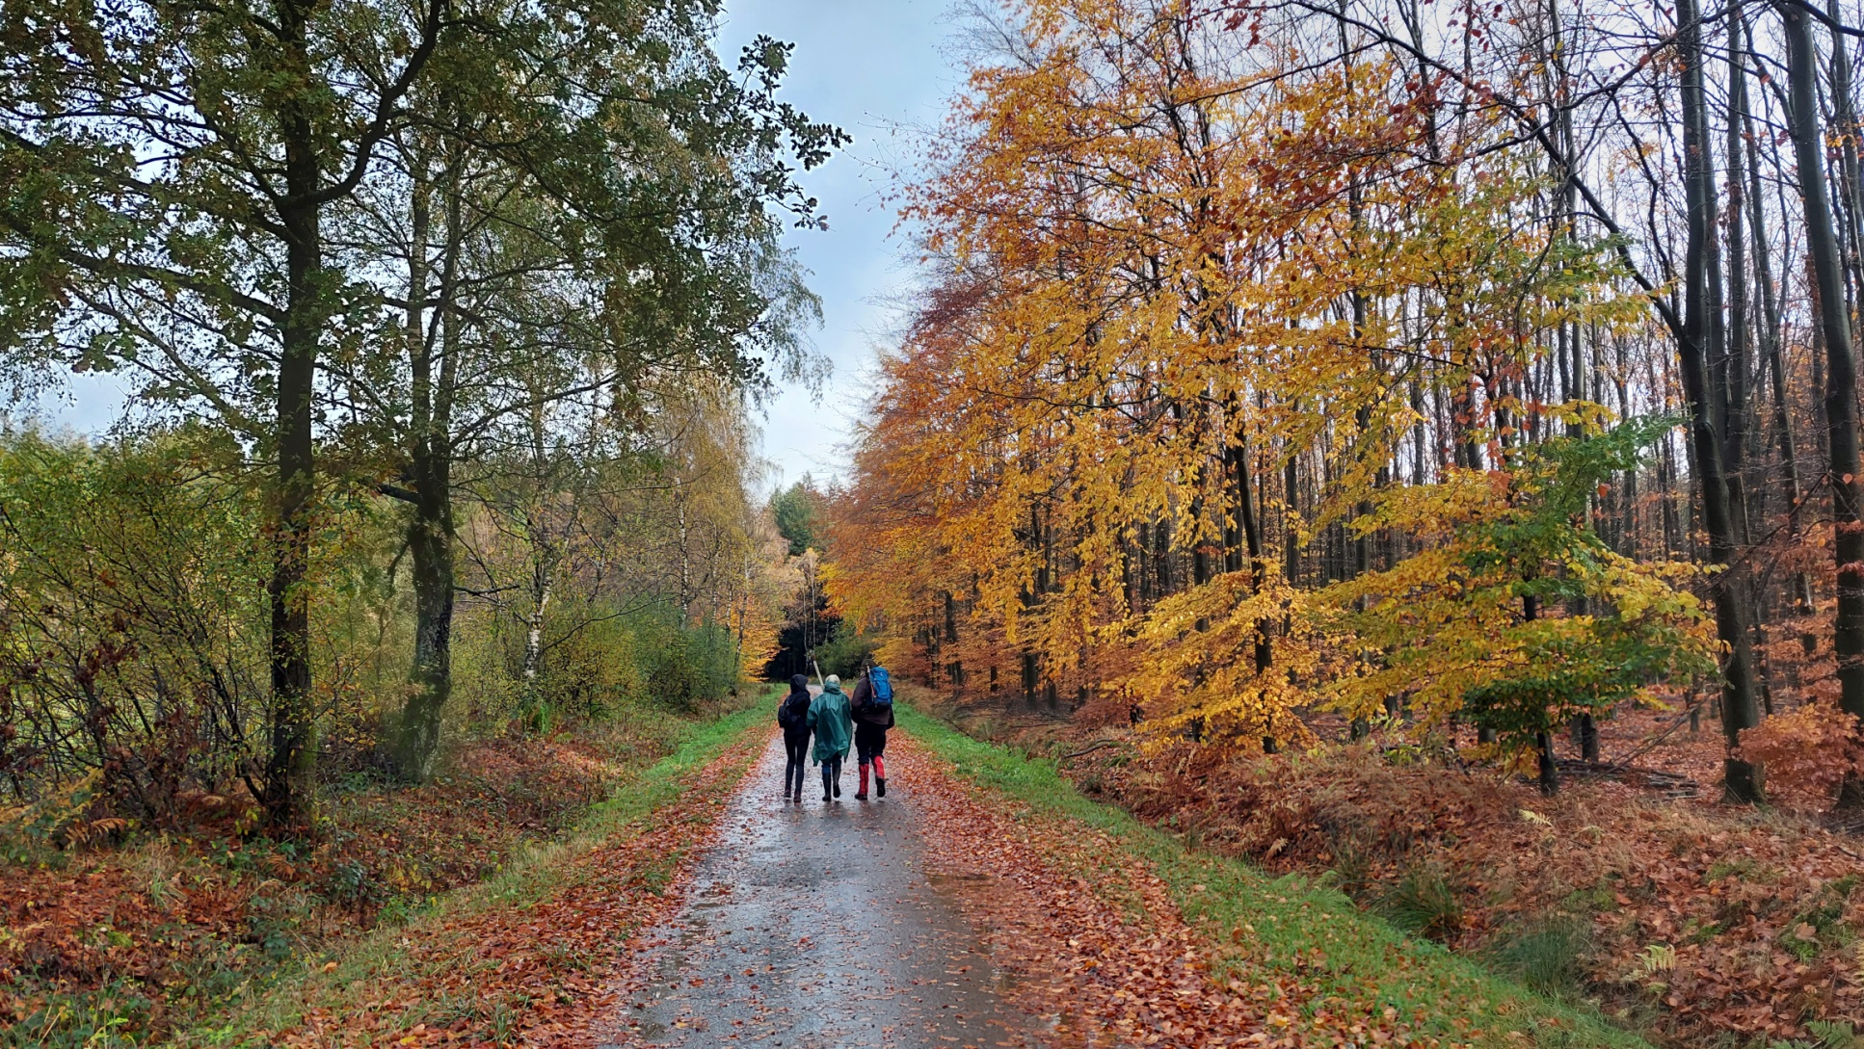

Slide 8
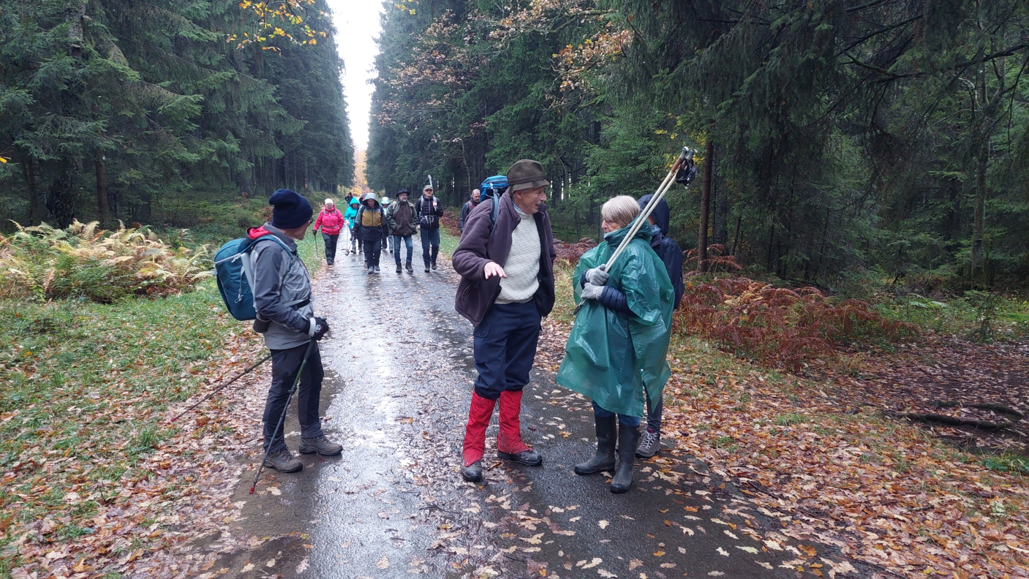

Slide 9
À partir d’ici, nous traversons plusieurs filets d’eau, chacun transformé en torrent furieux !

Slide 10
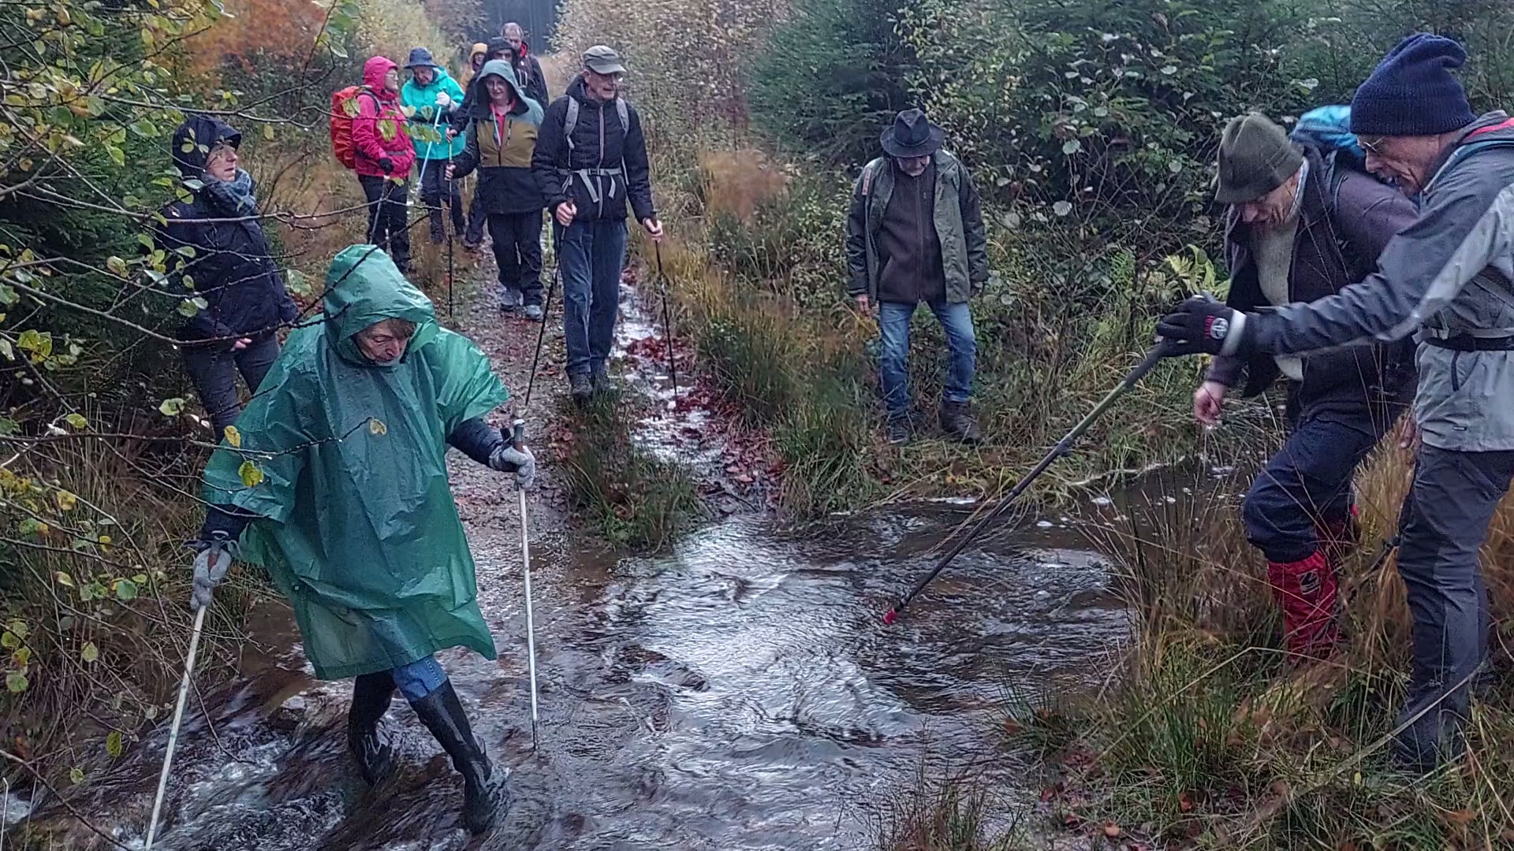

Slide 11
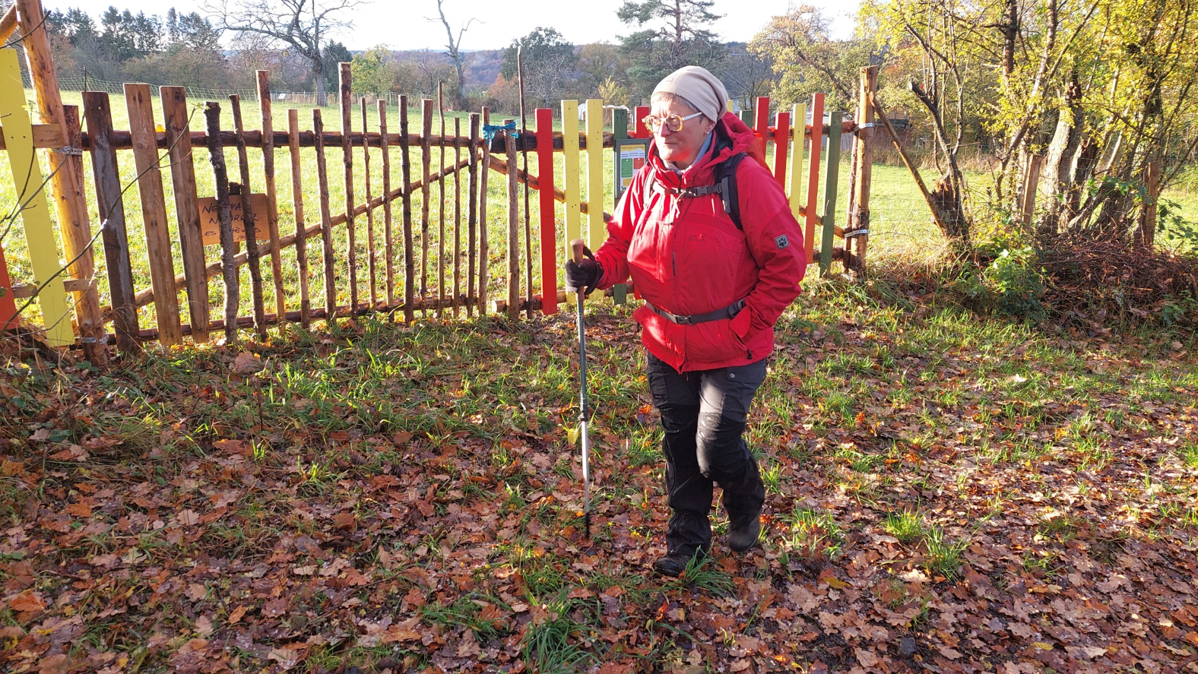

Slide 12
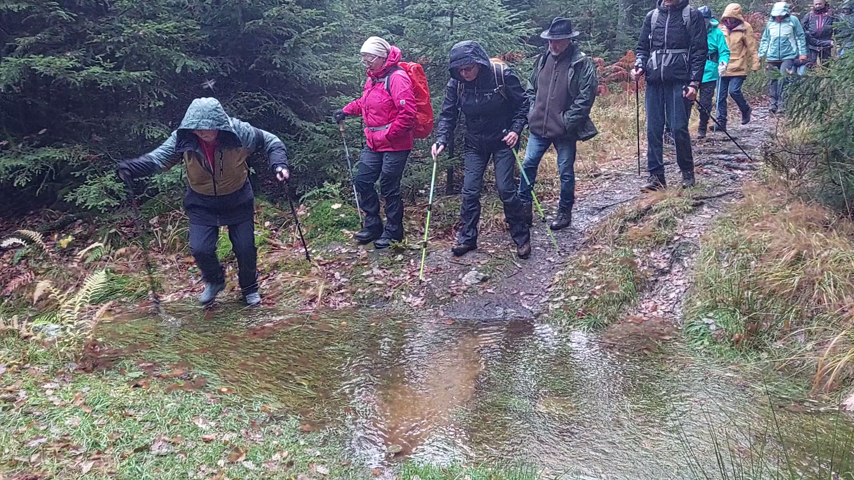

Slide 13
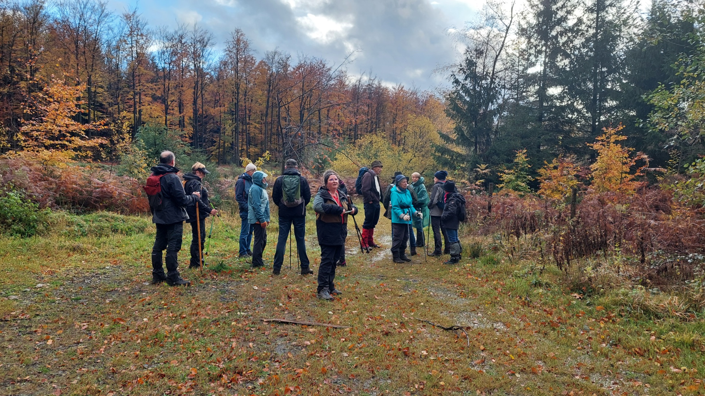

Slide 14
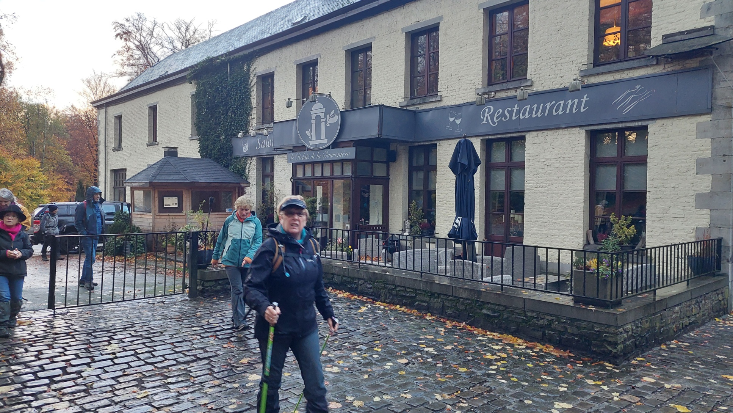
Voilà, paraît-il, un bon restaurant.

Slide 15
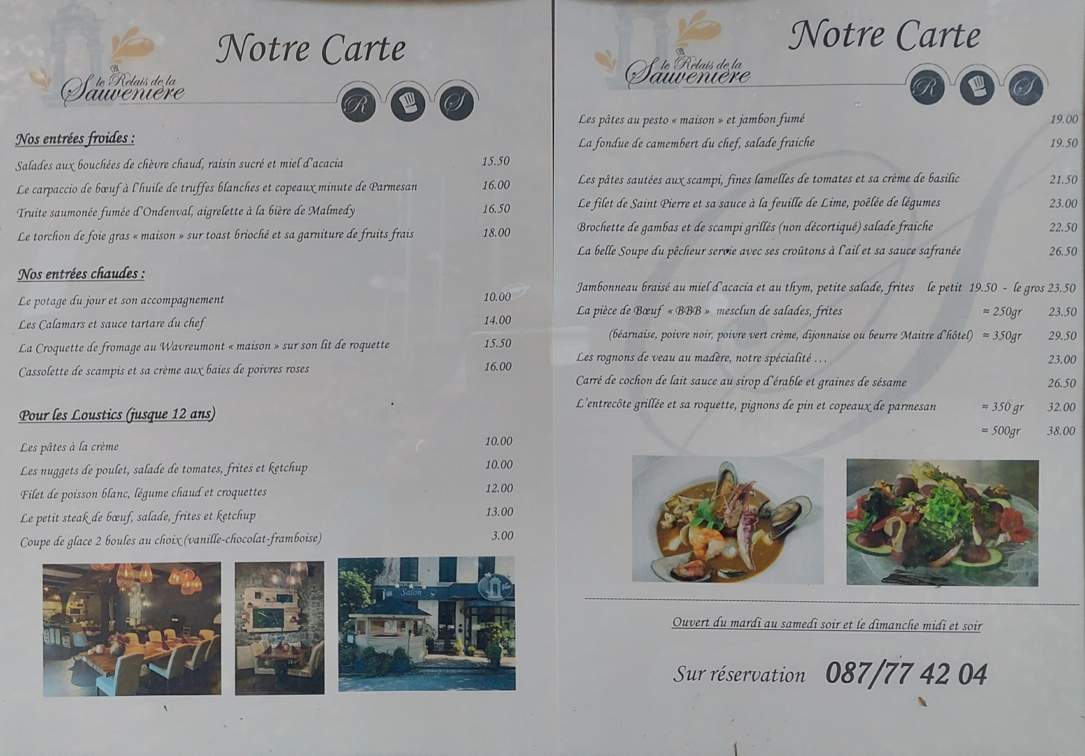

Slide 16
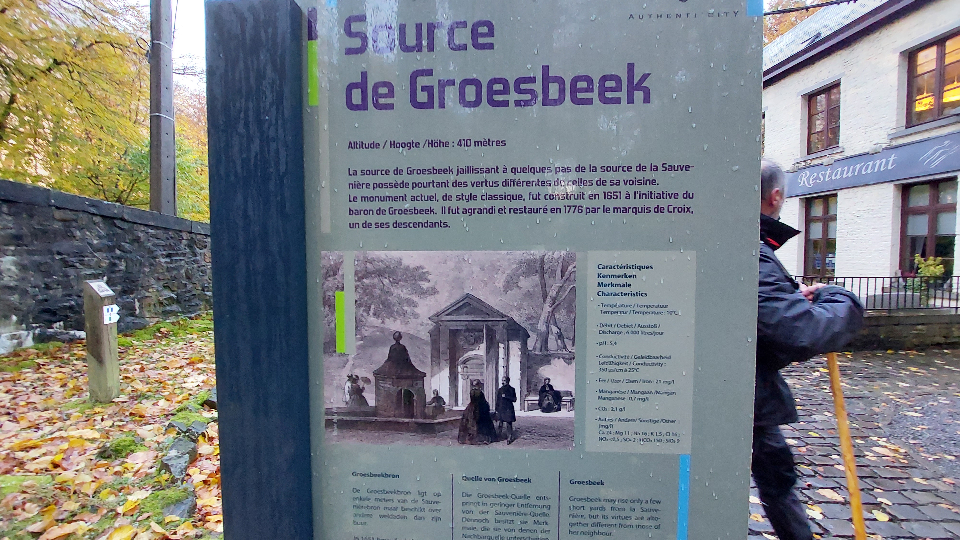

Slide 17
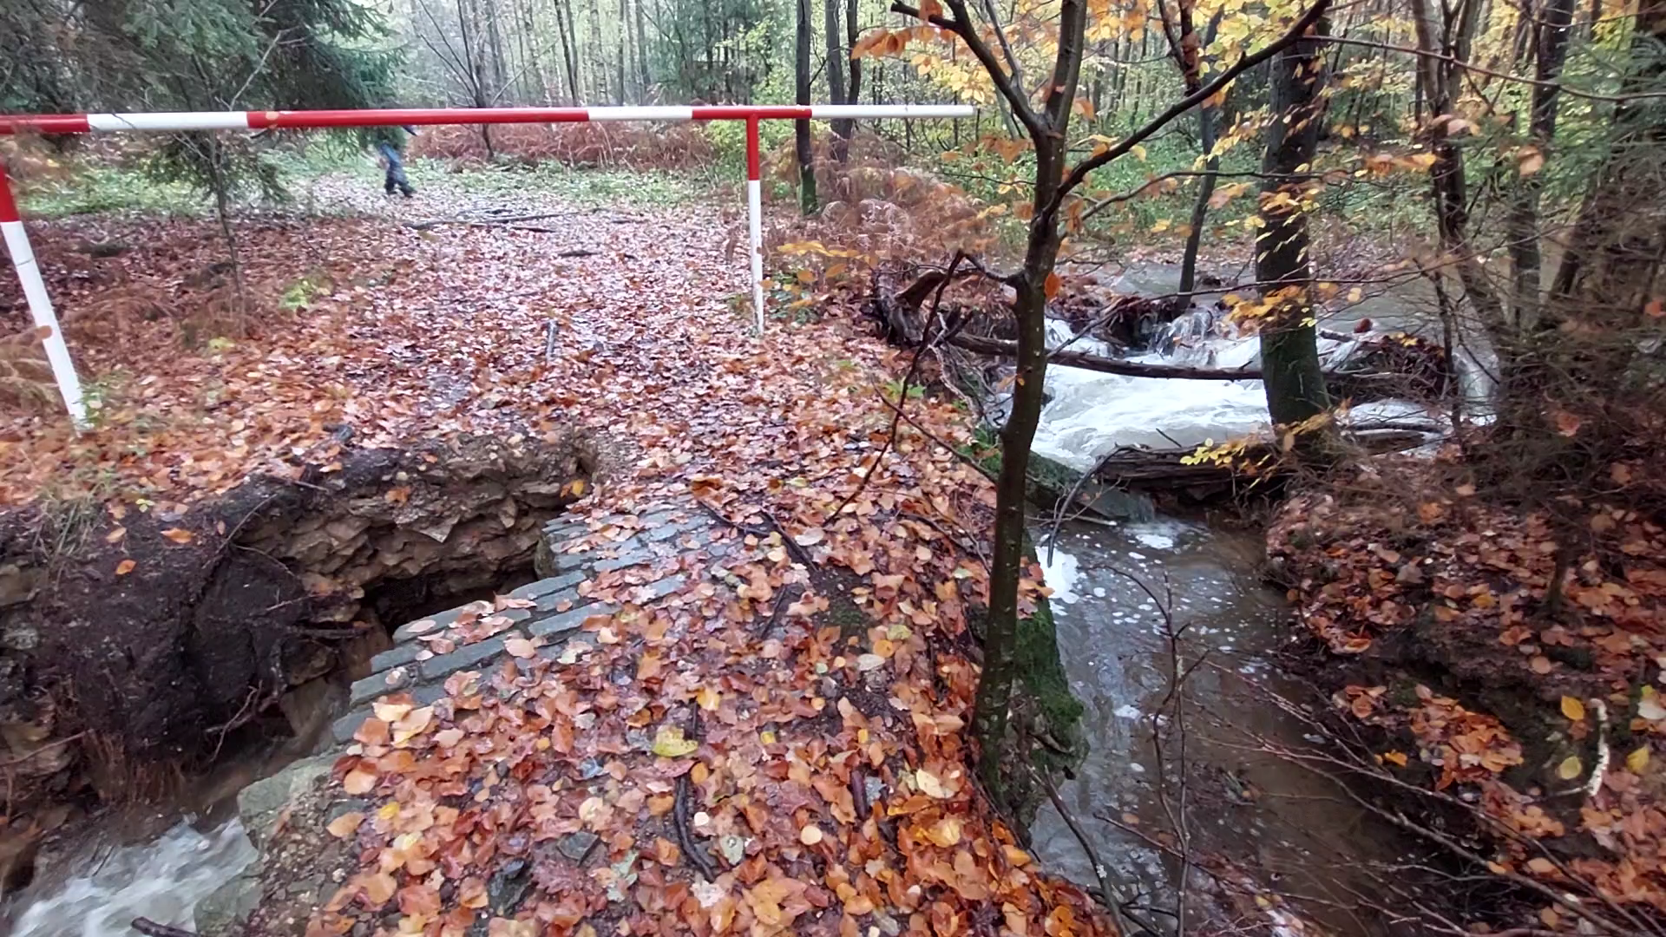

Slide 18
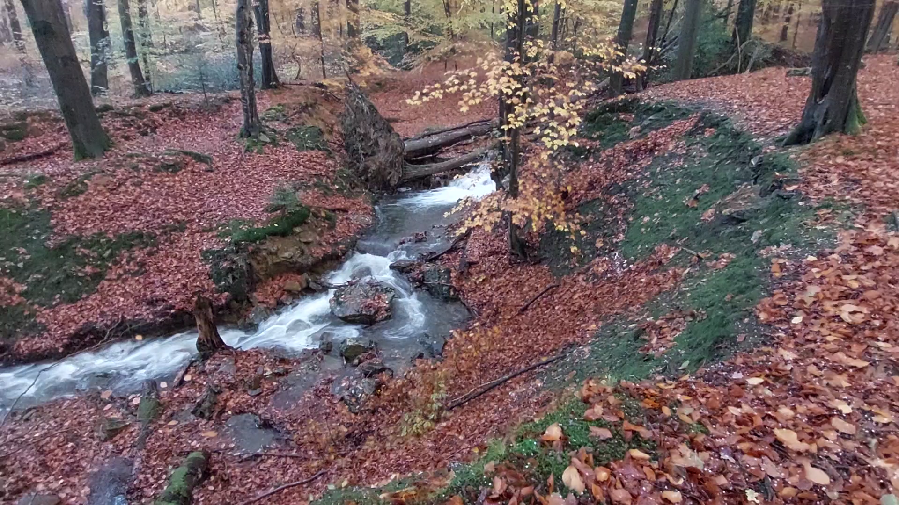

Slide 19
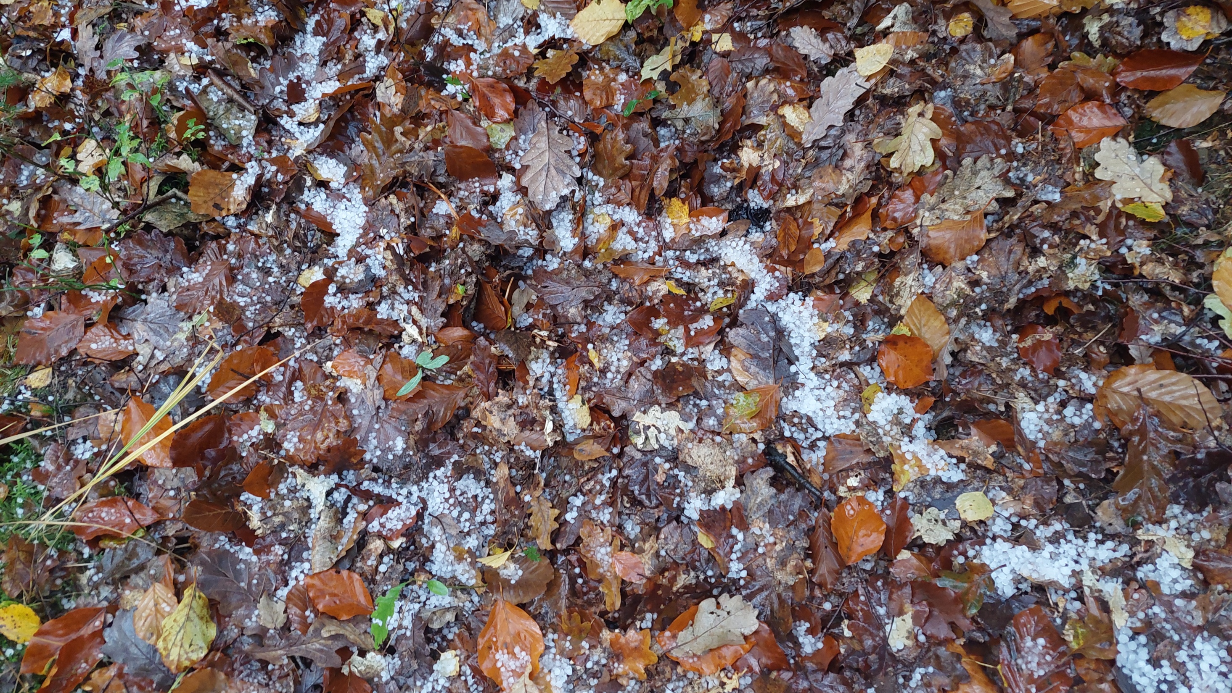

Slide 20
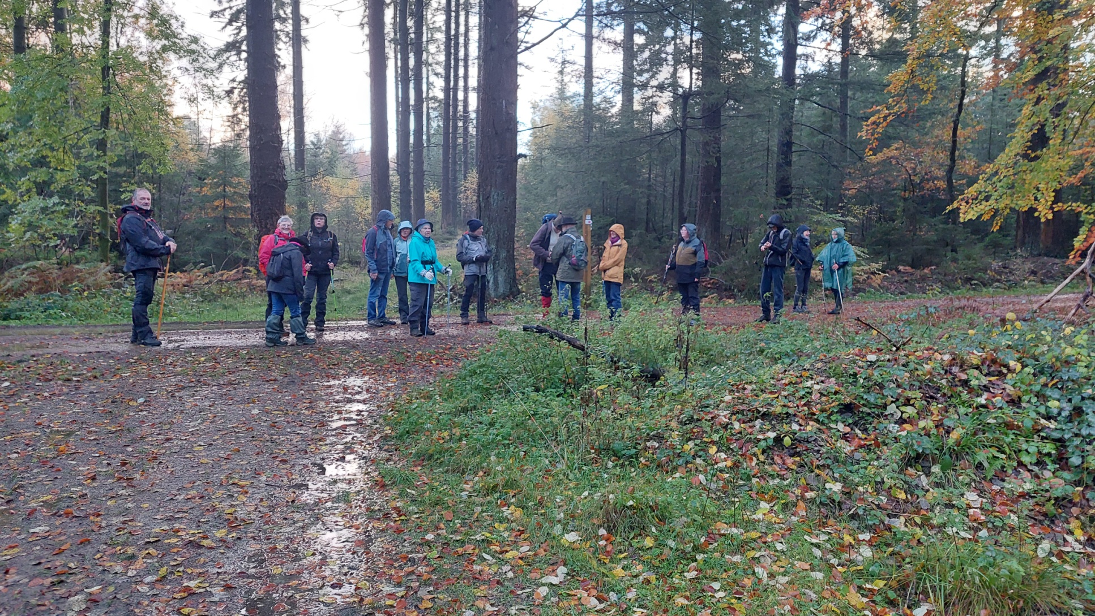
Nous revenons marcher le long de drèves praticables.

Slide 21
Patrick, c’était une belle balade, merci à toi.
En tout cas, ce fut un exercice d’endurance !
Par la suite, Pascale nous offrit l’hospitalité pour le verre de l’amitié.
Merci Pascale.

Slide 22
À bientôt sur les sentiers, les Amis !

Slide 23
Un temps détrempé vous rebute ?
Rejoignez les MARCHEURS DE CHEVRON, les Amis !

